Slide 1


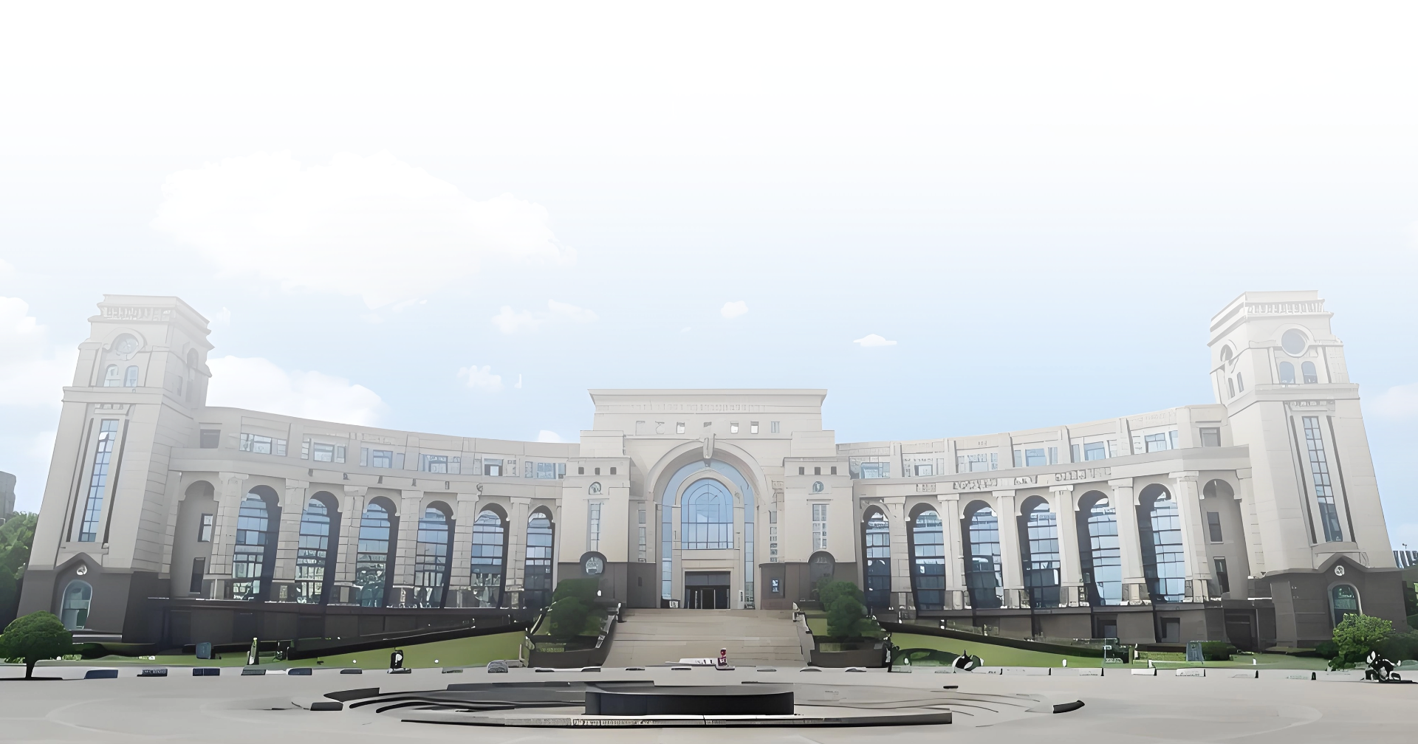










复
大
建
校
120
周
年
旦
学
博学而笃志 切问而近思
汇报人：讯飞智文

Slide 2



目录
CONTENTS
01
02
03
04
输入文案
输入文案
输入文案
输入文案
LNPUT COPY
LNPUT COPY
LNPUT COPY
LNPUT COPY

Slide 3



01
输入文案
请输入文案请输入文案请输入文案请输入文案

Slide 4



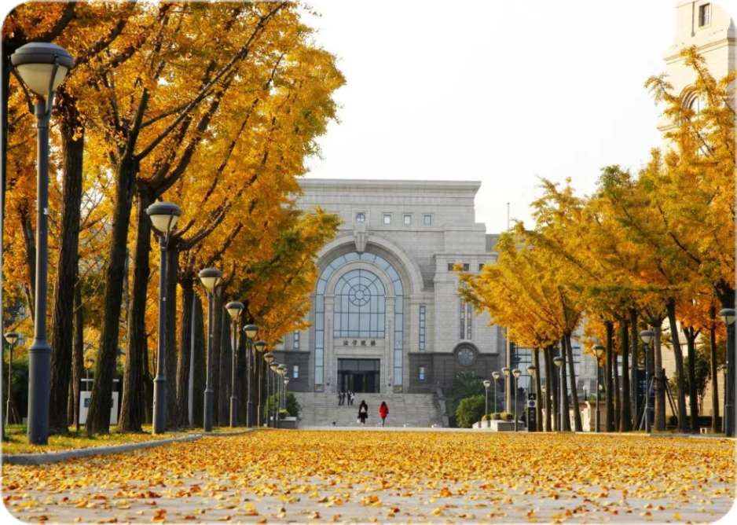

输入文案
LNPUT COPY
这里添加详细内容文案这里添加详细内容文案这里添加详细内容文案这里添加详细内容文案这里添加详细内容文案这里添加详细内容文案这里添加详细内容文案这里添加详细内容文案

Slide 5





输入文案
LNPUT COPY
输入标题一级文案
这里添加详细内容文案这里添加详细内容文案这里添加详细内容文案这里添加详细内容文案这里添加详细内容文案这里添加详细内容文案这里添加详细内容文案
输入标题一级文案
这里添加详细内容文案这里添加详细内容文案这里添加详细内容文案这里添加详细内容文案这里添加详细内容文案这里添加详细内容文案这里添加详细内容文案
输入标题一级文案
这里添加详细内容文案这里添加详细内容文案这里添加详细内容文案这里添加详细内容文案这里添加详细内容文案这里添加详细内容文案这里添加详细内容文案

Slide 6
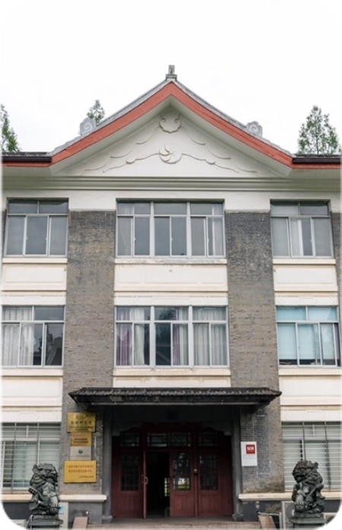


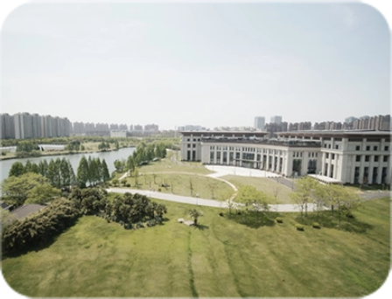
输入文案
LNPUT COPY
输入文案
这里添加详细内容文案这里添加详细内容文案这里添加详细内容文案这里添加详细内容文案这里添加详细内容文案这里添加详细内容文案这里添加详细内容文案这里添加详细内容文案这里添加详细内容文案

Slide 7


汇报结束
感谢观看
汇报人：讯飞智文

